Slide 1
專題提案
唐生佑、楊哲睿、黃諺維、謝宜均

Slide 2
快樂推送
想買警告
大賣場 ETC
娃娃臉禁止購買菸酒

Slide 3


快樂推送
（無人商店）
入店辨識 → 廣告推送

Slide 4

想買警告
（無人商店）
駐足思考 → 優惠轟炸

Slide 5
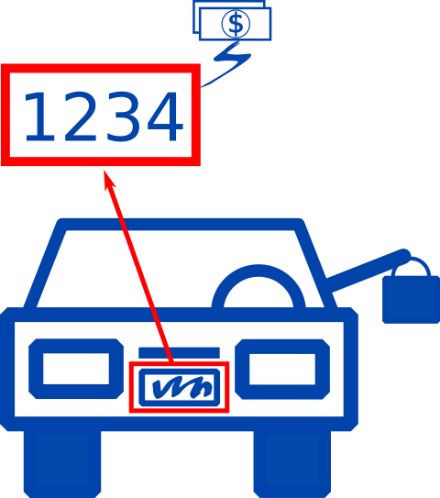

大賣場 ETC
（無人商店）
事先訂貨 → 車牌付費

Slide 6

娃娃臉禁止購買菸酒
（無人商店）
年齡辨識 → 限制結帳

Slide 7
任何問題？

Slide 8
感謝聆聽

